Slide 1

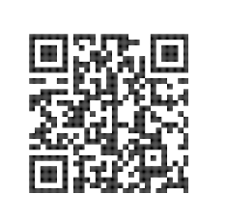
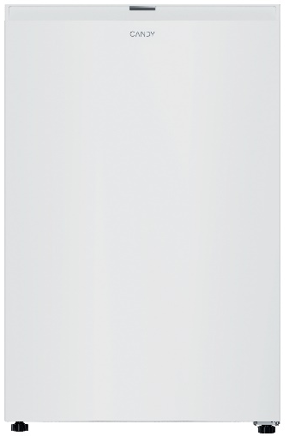
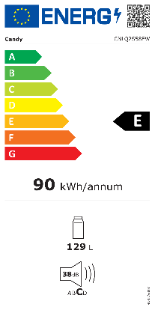
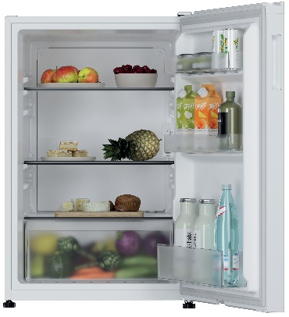

CNLQ2S58EW
Volně stojící monoklimatická chladnička Citi Mini Fridge 300
Statické chlazení, Aria Clear, mechanické ovládání, osvětlení LED žárovkou, reverzibilní dvířka
Parametry odpovídají Nařízení v přenesené pravomoci: (EU) 2019/2016
Více informací o výrobku naleznete pod tímto QR kódem:
Hlavní vlastnosti (Nařízení v přenesené pravomoci: (EU) 2019/2016)
Třída energetické účinnosti E
Celkový čistý objem (l) 129
Čistý objem chladničky/ mrazáku (l) 129/-
Spotřeba energie za den (kWh/24 hod) 0,246
Roční spotřeba energie (kWh/rok) 90
Mrazicí výkon (kg/24 hod) -
Doba skladování při výpadku proudu (hod) -
Úroveň emisí hluku šířeného vzduchem (dB(A) re 1 pW) 38
Emisní třída hluku šířeného vzduchem C
Klimatická třída SN - ST 10°- 38°C
Hvězdičkové označení -
Třída energetické účinnosti světla G
Vlastnosti
Statické chlazení
Automatické odmrazování chladničky
Mechanický termostat
Aria Clear – integrovaný modul na čištění vzduchu od pachů a eliminaci bakterií pomocí uhlíku a iontových části stříbra. Bez potřeby údržby, životnost po celou dobu spotřebiče.
Chladnička
2+1 skleněné police
3 přihrádky ve dveřích chladničky
Zásuvka na zeleninu
Konstrukce
Osvětlení LED žárovkou
2 nastavitelné nožičky
Možnost otočit směr otevírání dvířek
85
Static
Statické chlazení
LED
Osvětlení LED na boku chladničky
Otočení dvířek
Možnost otočení směru otevírání dvířek
Aria Clear
Integrovaný modul na čištění vzduchu od pachů a bakterií
Logistická data
Kód 34005882
EAN 8059019103686
Barva Bílá
Rozměry výrobku v x š x h (mm) 850 x 545 x 562
Čistá váha výrobku (kg) 26
Rozměry balení v x š x h (mm) 886 x 565 x 580
Hmotnost s obalem (kg) 28

